Slide 1
#РобитиДобріСправиЛегко
Виконали:
учні 6-Б класу
Харківської гімназії №55
Лобова Олександра, Таратута Ростислав,
Чупріна Анастасія, Яндола Евеліна
Куратор: Щиголь Тетяна Миколаївна, класний керівник 6-Б класу

Slide 2
Актуалізація роботи
Наш проект – це допомога притулку для котів «Домовёнок».
Небайдужі люди намагаються допомагати таким тваринам, підгодовуючи, лікуючи, а головне – шукаючи їм домівки.

Slide 3
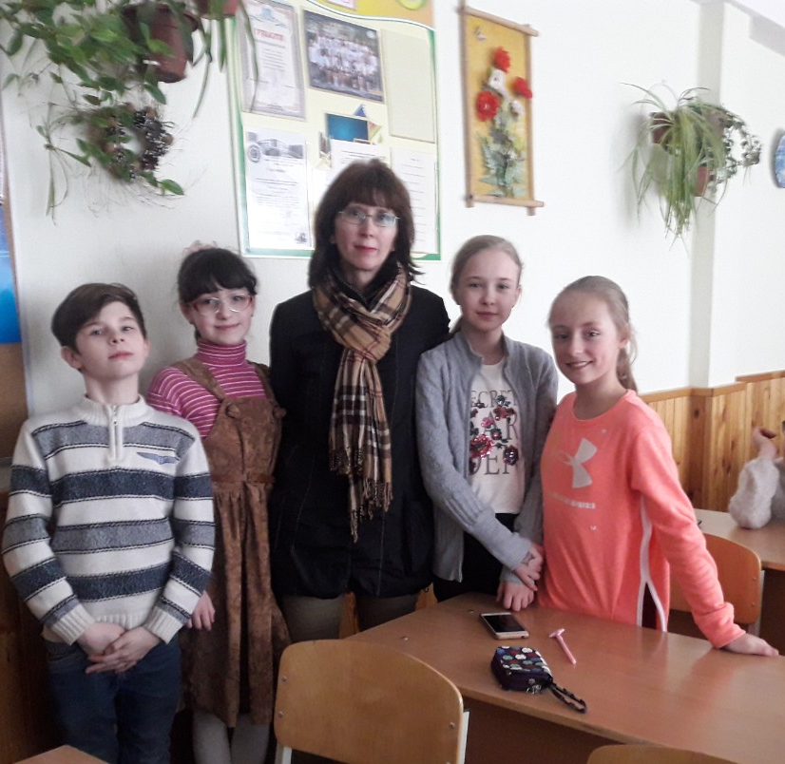
Мета та задачі проекту
Мета: бажання робити добрі справи, надати допомогу тому, хто її потребує.
Задачі:
Допомога безпритульним тваринам;
Допомога притулку «Домовёнок»;
Залучення учнів нашої гімназії до благодійницької діяльності

Slide 4
Етапи реалізації
Початок роботи
Жовтень 2018 року
Постановка задачі
Пошук інформації,
Вивчення проблеми
Шляхи виконання
Пошук ресурсів
Допомога притулку
Час завершення
Безстроково

Slide 5
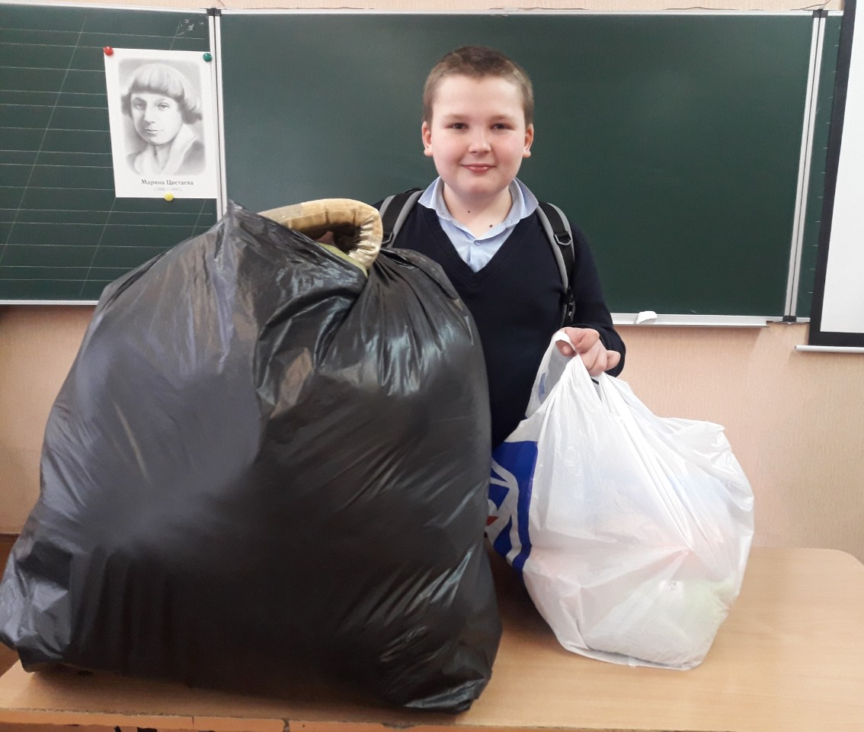
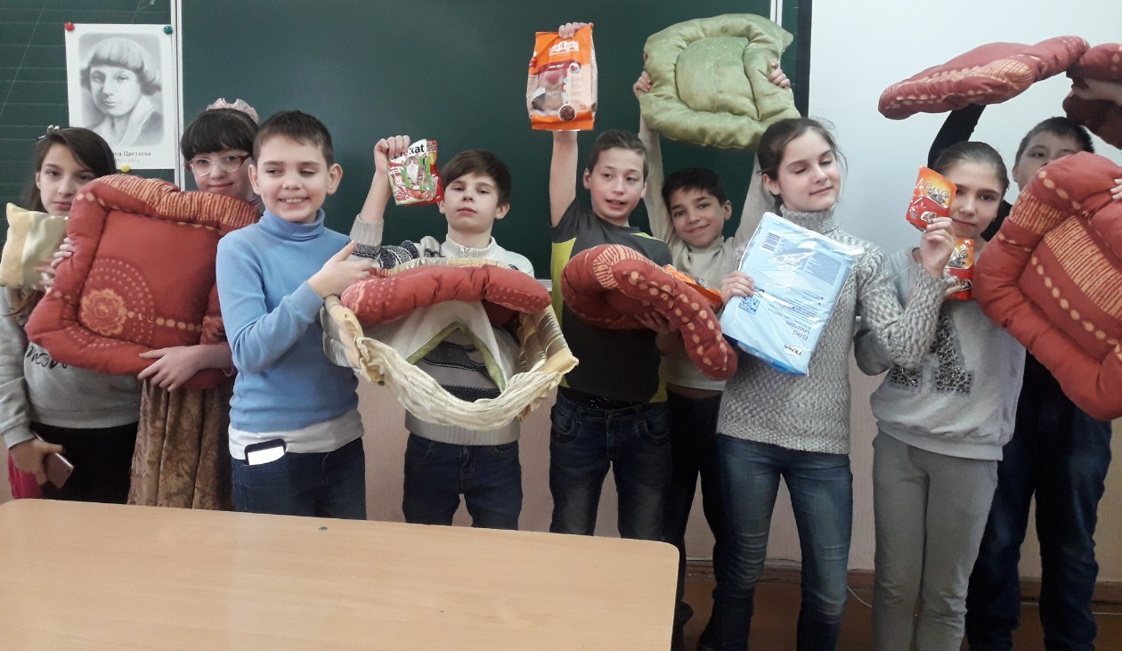
Ресурси задіяні у роботі
Ресурси:
кошти за рахунок не придбання подарунків класом на свята;
корм для тварин;
іграшки.

Slide 6
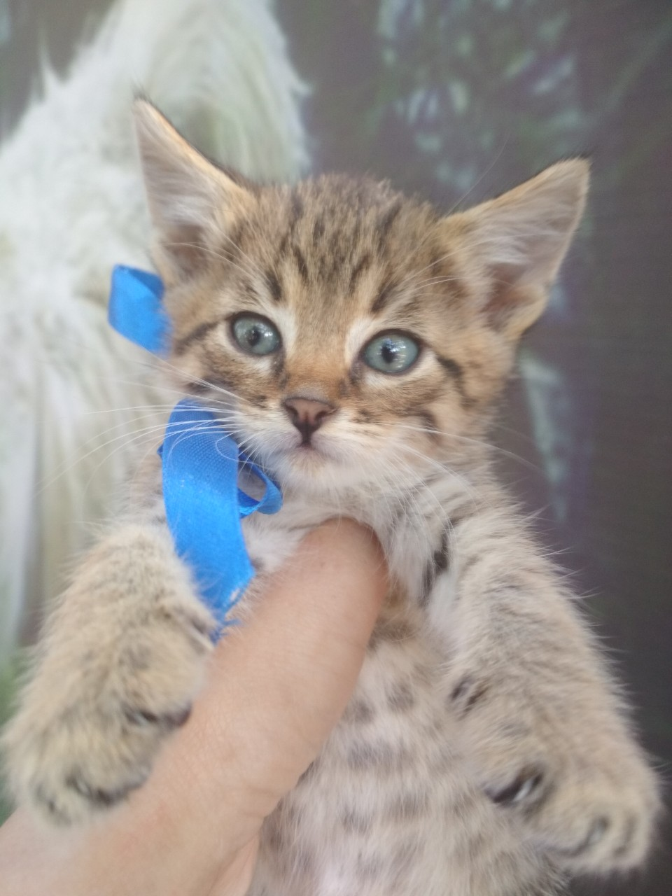
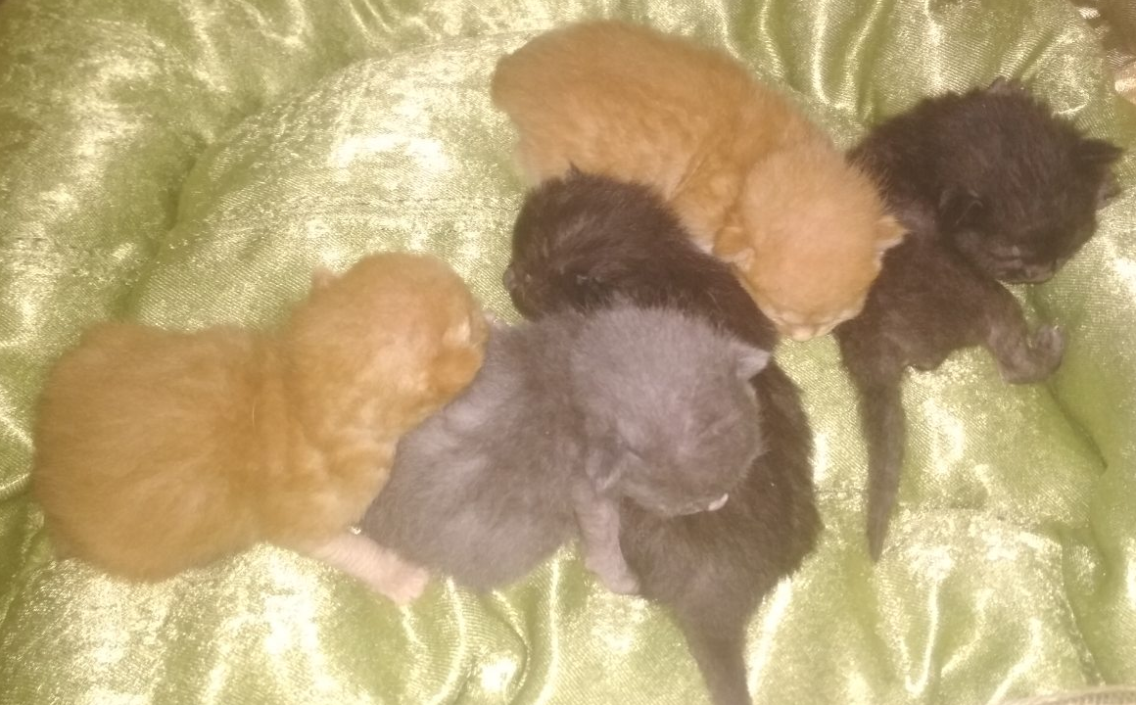
Оцінка та звітність

Slide 7
Інформативність проекту
Публікація у шкільній газеті
Популяризація серед учнівської молоді
Висвітлення діяльності у соц. мережах

Slide 8
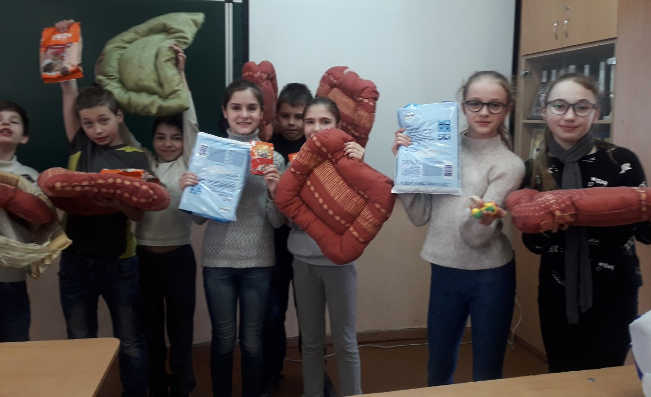
Бюджет проекту
Бюджет сформувався з:
грошей, отриманих від збору та здачі макулатури;
коштів за рахунок не придбання подарунків класом на свята.

Slide 9
Перспективність проекту
Допомога безпритульним тваринам
Пізнання та подальше вирішення проблем з цього напряму
Інформатизація суспільства щодо нагальності вирішення

Slide 10
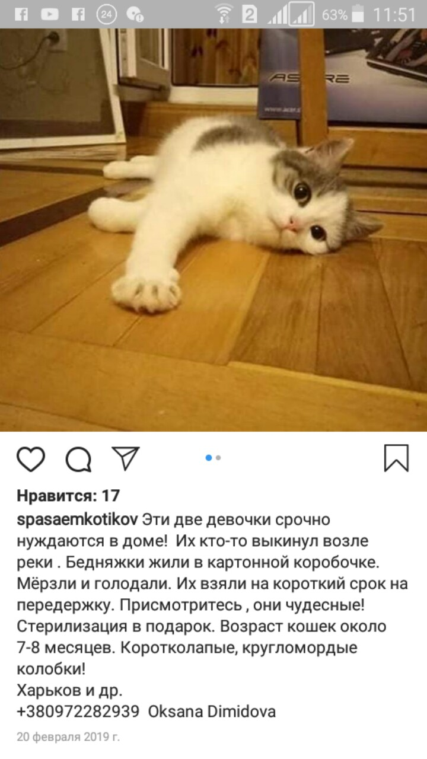
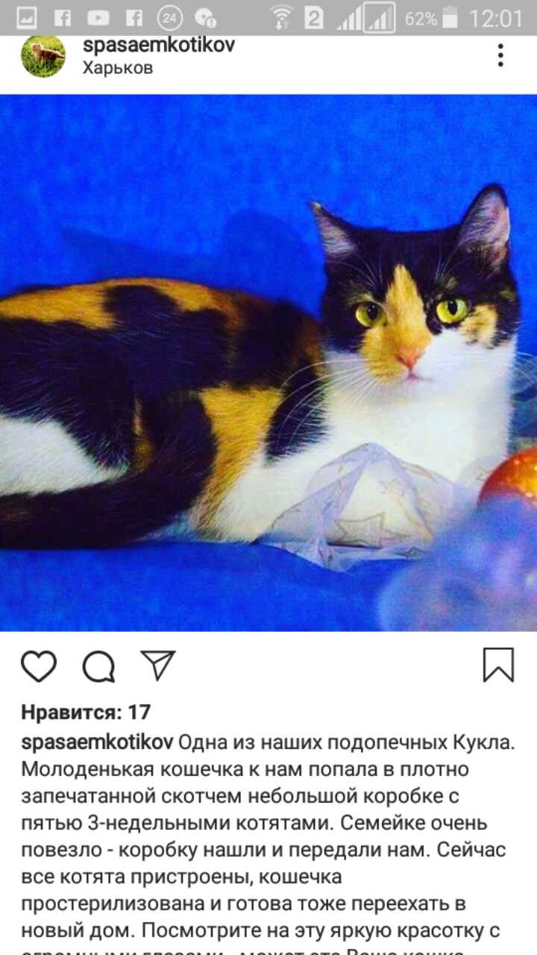
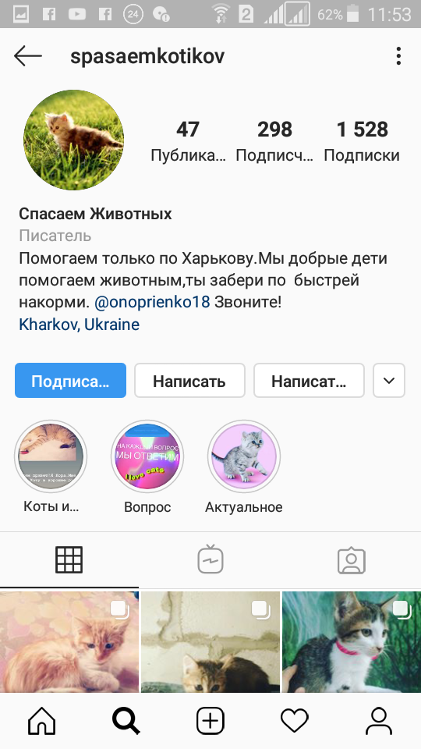
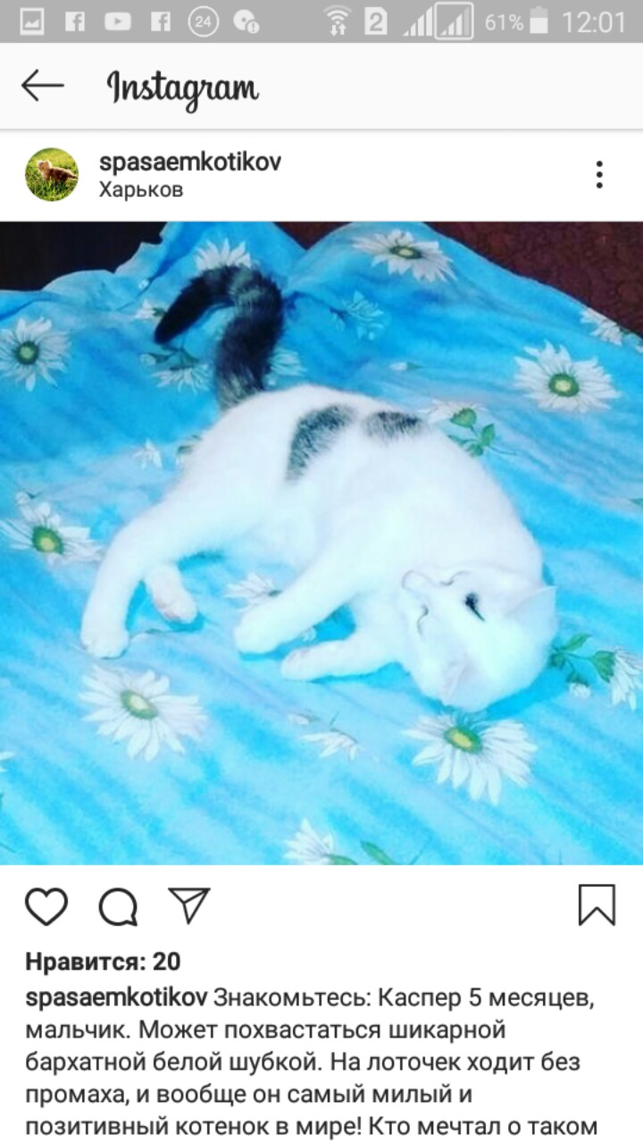
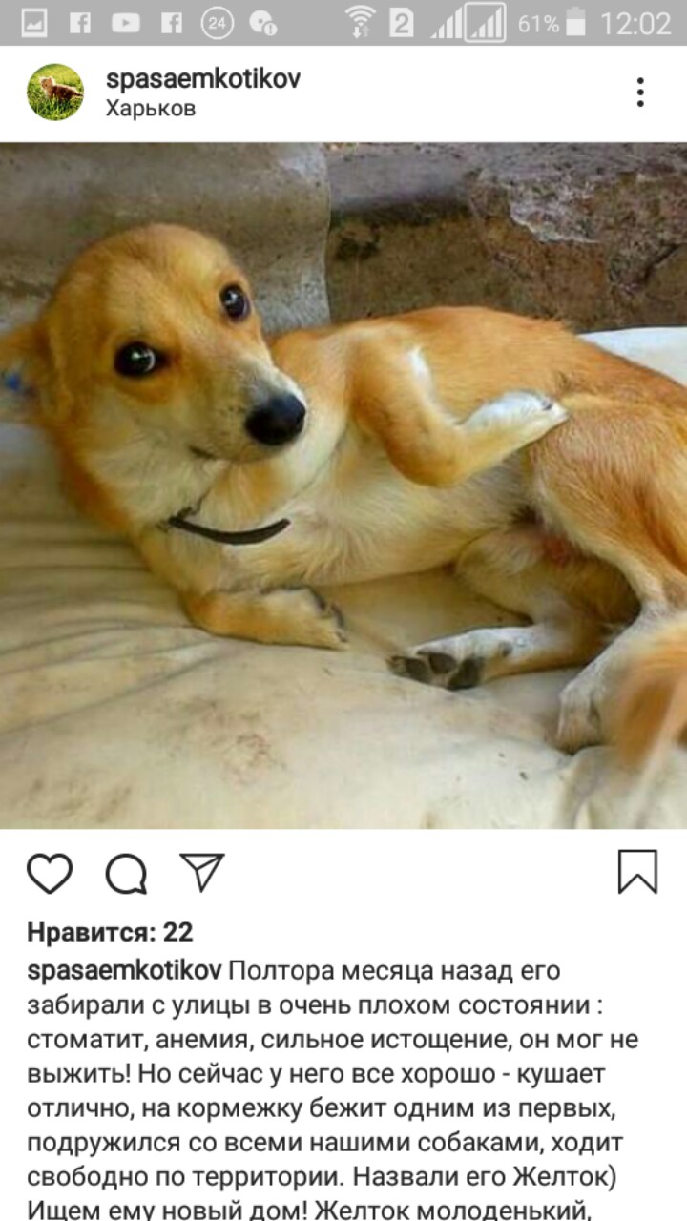
Використані джерела та посилання
Наші сторінки в інстаграм:
Офіційна сторінка притулку «Домовёнок»:

